Slide 1
小圆蓝细胞瘤亚型分类
Classification of small, round blue-cell tumors subtypes
by machine learning models

Slide 2
overview
小圆蓝细胞瘤(SRBCTs)亚型
“扁平”的数据集

Slide 3
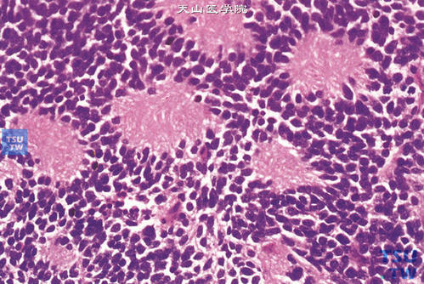
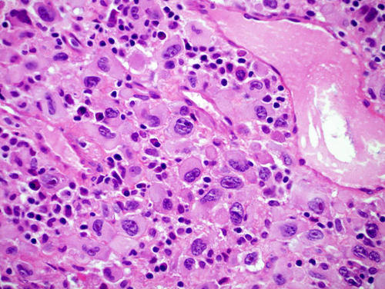
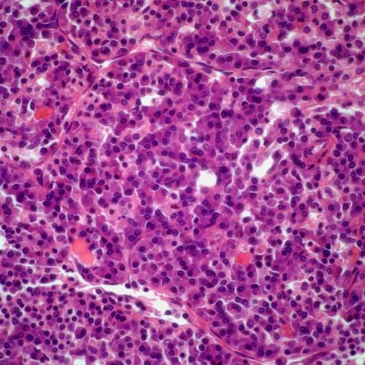
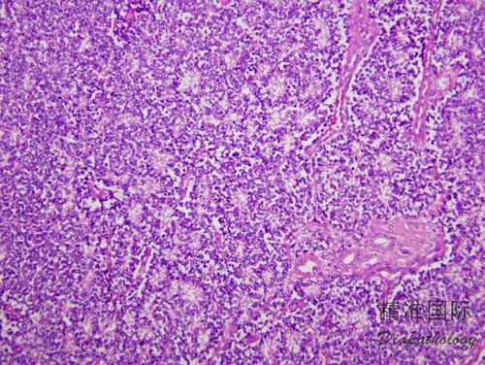
小圆蓝细胞瘤(SRBCTs)亚型
NB-neuroblastoma 神经母细胞瘤
RMS-rhabdomyosarcoma 横纹肌肉瘤
NHL-non-Hodgkin lymphoma 非霍金淋巴瘤
EWS-the Ewing family of tumors 尤因肿瘤群
NB
RMS
亚型 | NB | RMS | NHL | EWS | 合计
Train | 12 | 20 | 8 | 23 | 63
Test | 6 | 5 | 3 | 6 | 20
合计 | 18 | 25 | 11 | 29 | 83
NHL
EWS
Notes:
及早区分细胞瘤患者的具体种类可以尽快地制定相应的治疗方案，从而提高患者的生存几率；
但是仅通过对组织切片进行观察很难可以精确地区分四种细胞瘤亚型，因此，我们只能够通过收集相关基因的基因表达数据，来定量地对四种亚型进行区分；
从纵向来看，我们的训练集包括63个样本，可以看到四种亚型的样本数量分布还是相对比较均匀的；而我们的测试集包括20个样本

Slide 4
“扁平”的数据集
G1 | G2 | G3 | G4 | G5 | G6 | … | G2306 | G2307 | G2308
G1 | G2 | G3 | G4 | G5 | G6 | … | G2306 | G2307 | G2308
63个
样本
G1 | G2 | G3 | G4 | G5 | G6 | … | G2306 | G2307 | G2308
2308个基因
G1 | G2 | G3 | G4 | G5 | G6 | … | G2306 | G2307 | G2308
横向降维
G1 | G2 | G3 | G4 | G5 | G6 | … | G2306 | G2307 | G2308
纵向扩充
G1 | G2 | G3 | … | G40
G1 | G2 | G3 | G4 | G5 | G6 | … | G2306 | G2307 | G2308
G1 | G2 | G3 | … | G40
G1 | G2 | G3 | G4 | G5 | G6 | … | G2306 | G2307 | G2308
G1 | G2 | G3 | … | G40
G1 | G2 | G3 | G4 | G5 | G6 | … | G2306 | G2307 | G2308
Notes:
由于小圆蓝细胞瘤比较罕见，它也是近十年来才正式被单独划分为一类恶性肿瘤，所以数据集所提供的样本量只有63个；
但我们通过查阅文献发现，与该肿瘤相关的基因却有将近6600个，即使是过滤掉一些表达不显著的基因，也剩余了2308个基因；
这样扁平的数据集将很有可能导致模型的拟合效果不佳，因此我们也将主要针对这个问题对数据集进行预加工：从纵向来看，我们可以对样本量进行扩充；而从横向来看，我们则会通过降维技术保留核心基因，而去除部分对分类贡献不大的基因。

Slide 5
VISUALIZE & dimensionality reduction
INFINITE FEATURE selection降维算法
降维后效果

Slide 6
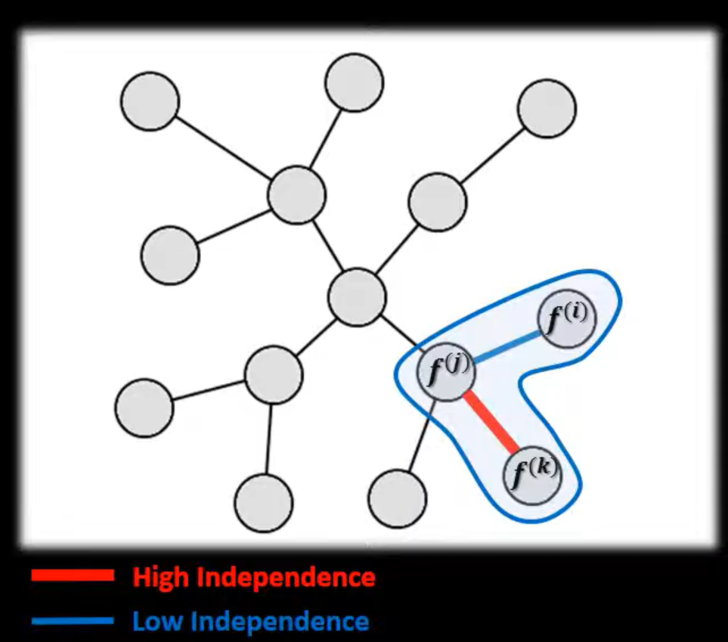
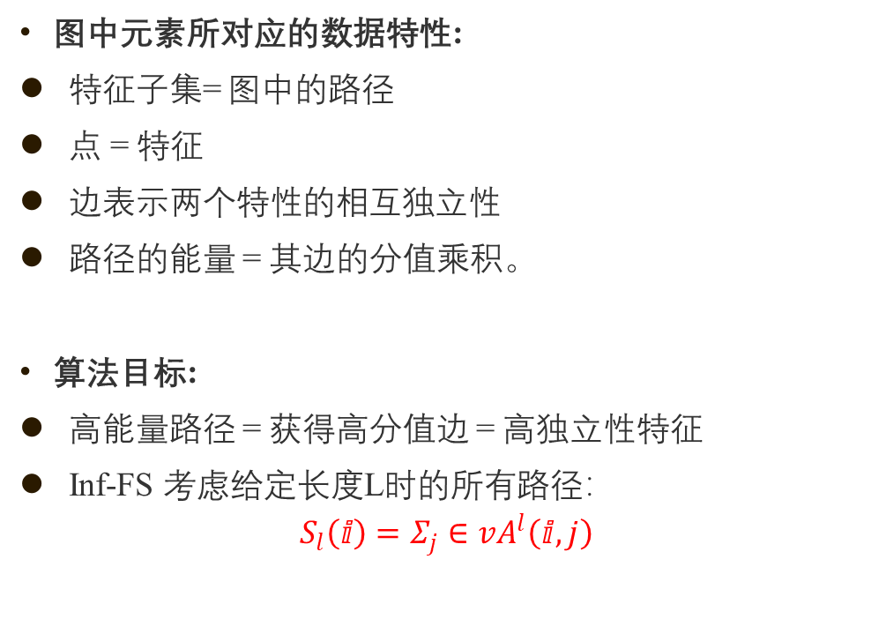
降维算法
图中元素所对应的数据特性:
特征子集= 图中的路径
点 = 特征
边表示两个特性的相互独立性
路径的能量 = 其边的分值乘积。
算法目标:
高能量路径 = 获得高分值边 = 高独立性特征
Inf-FS 考虑给定长度L时的所有路径：
$$S_{l}\left(ⅈ\right)=Σ_{j}∈vA^{l}\left(ⅈ,j\right)$$
L=3

Slide 7
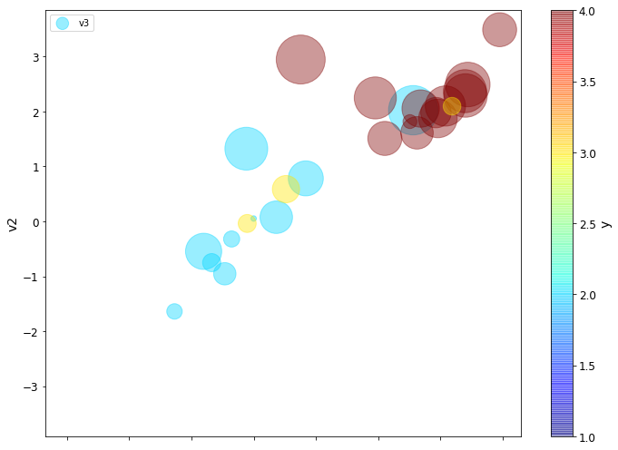
降维后可视化-2D
X 轴 —— V1
Y轴 —— V2
圆点半径 —— V3
圆点颜色 —— 所属类别

Slide 8
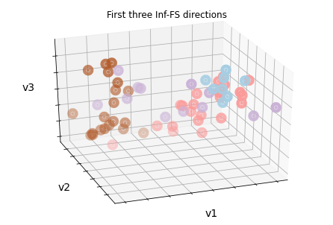
降维后可视化-3D
X 轴 —— V1
Y轴 —— V2
Z轴 —— V3
圆点颜色 —— 所属类别

Slide 9
Models
模型选择
预测试
模型调参/模型训练
测试

Slide 10
模型选择
Logistic regression
Naïve Bayes
Decision Trees / Random Forest
Artificial Neural Network
Softmax Function
Natively support
Notes:
根据前面的介绍，我们模型需要解决是一个“四分类”问题；
然后我们知道下面的三种模型朴素贝叶斯、决策树还有人工神经网络都是原生支持多分类问题的；而对于逻辑回归，它常被用于二分类问题，当然我们可以通过把四分类问题转化为四个二分类问题去使用逻辑回归，然后通过softmax function输出最大概率的类别。

Slide 11
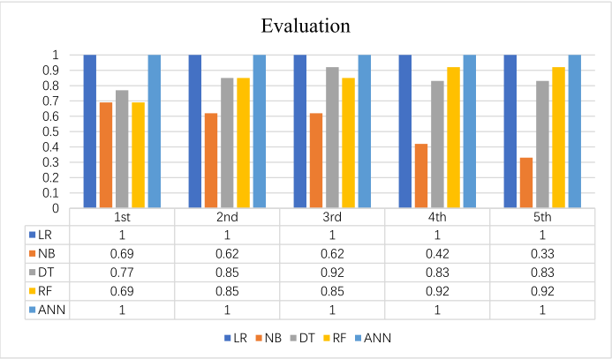
预测试
Default hyperparameters / settings
5-fold cross-validation (scoring=“accuracy”)
Accuracy
F1 value
Notes:
为了测试哪几种模型能够有比较好的效果，我们使用了默认的超参数对各个模型进行了一个5重的交叉验证；
然后我们这里主要评价指标是准确率，第一是因为考虑到我们的数据集四个类别的样本数量偏差不是十分的大，使用“准确率”不会对效果评价有很大的误差；第二是因为我们是一个四分类问题，所以使用准确率相比于其他评价指标比较直观；
当然，因为我们的目标是精确地对四种肿瘤亚型进行分类，所以对于每一种种类的肿瘤亚型，我们既不希望漏诊，也不希望误诊，所以我们希望同时拥有高的召回率和精确率；因此，我们也对各个模型的f1值进行了计算；
测试的结果如图所示：除了贝叶斯模型之外，其他模型在准确率和F1值上都表现得不错。

Slide 12
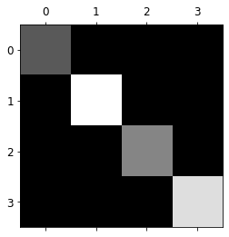
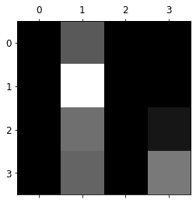
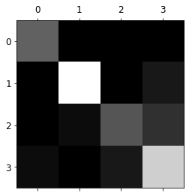
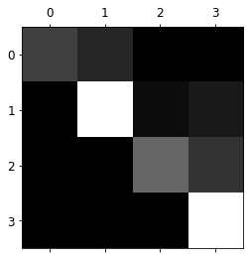
预测试
Confusion matrix
预测值
真实值
LR
NB
DT
RF
Notes:
某位置的颜色越浅，对应数字越大
从模型混淆矩阵的灰度图可以看到：逻辑回归是表现最好的，因为全部值都集中在对角线上；而贝叶斯模型是表现最差的，可以看到有很多样本都是本身属于其他三类，但却被预测为第二类肿瘤；决策树和随机森林虽然表现得不如逻辑回归，但总体上也是可以接受的。

Slide 13
模型调参/模型训练
Logistic Regression
Hyperparameters | Values
solver | “lbfgs”, “sag”, “newton-cg”
multi-class | “ovr”, “multinomial”
C | 4,6,8,10
Decision Trees / Random Forest
Hyperparameters | Values
N_estimators | 100,150,200,300
max_depth | 4,5,6
Notes:
对于LR、DT和RF，调参我们使用的grid search：
首先是逻辑回归，由于降维之后我们的数据不是很复杂，所以我们发现不需要很复杂的调参，模型就已经有比较好的效果了，所以我们主要只对三个参数进行调整；①solver：这个参数是决定对逻辑回归的损失函数优化方法，第一个和第三个是用损失函数的二阶导数矩阵对其进行优化，而第二种是梯度下降的一种；②multi-class：这个参数则是决定了让逻辑回归模型支持多类别分类的方法，ovr就是把每一个类别都当成一个二分类，而multinomial则是每次挑选两个类别，然后区分这两个类别；③C：C就是决定了模型正则化的程度，主要是用来防止模型过拟合。
然后是决策树和随机森林，我们主要对两个参数进行调整：①n_estimators：这个参数决定了随机森林中包含多少个分类器，也就是多少棵决策树。我们在预测试时用的是300，效果还行，所以就打算测试一下减少分类器数目后能否达到相近的效果，这样也可以节省训练的时间；②max_depth：这个是决定了每一棵决策树的最大深度。我们在预测试时决策树大概到第4层或第5层就可以完全分类正确了，所以这里就测试了4,5,6三个值；

Slide 14
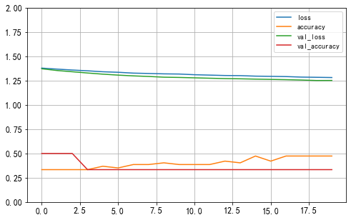
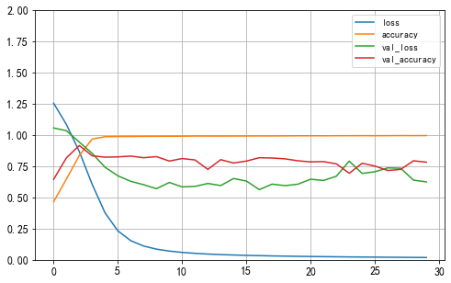
模型调参/模型训练
Before samples expansion
After samples expansion
Notes:
对于ANN，我们主要是手动地改变模型的层数、激活函数、优化器、防止过拟合的方法等来进行调参，然后通过观察learning curve来判断模型训练的好坏；最后我们发现是在预测试模型的基础上添加dropout层，并设置dropout rate为0.4时，模型的训练效果比较好。
这里主要想讲一下在训练ANN模型之前，我们是怎样对样本进行扩充的。虽然63个样本量在训练前面所提及的机器学习模型时效果不算太差，但在训练神经网络时，就太少了，使得模型的拟合效果很差，如左图所示，在整个训练过程曲线都很平；然后在扩充之后，从训练曲线来看模型的训练效果变好了，但可能模型有一点过拟合，所以验证曲线比较不稳定而且准确率不太高。

Slide 15
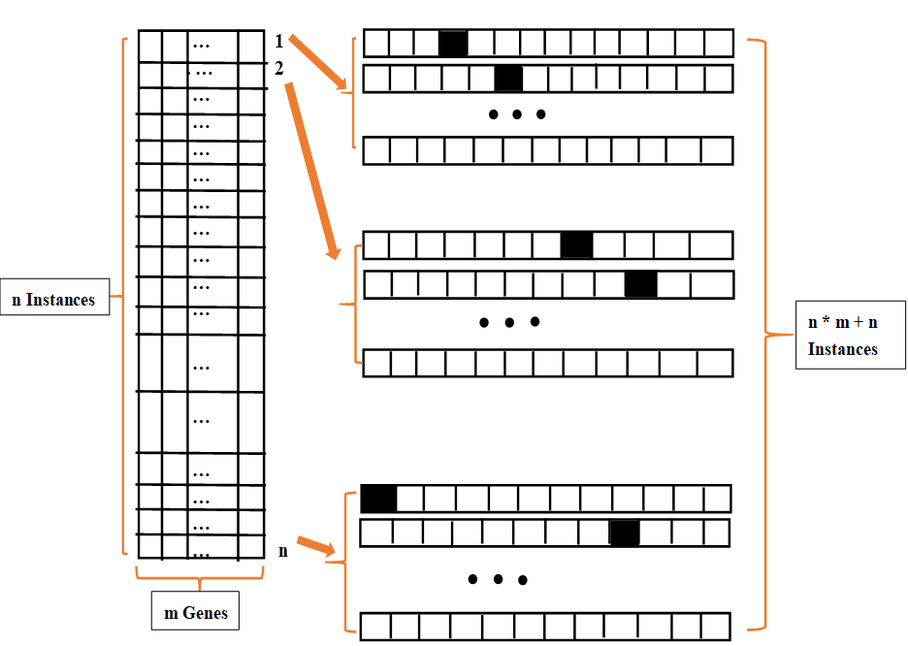
模型调参/模型训练
Samples expansion
Notes:
然后扩充的过程主要就是：每次选择一个样本，然后随机地不重复地选择a个基因（上图我们选择a=1），将基因的表达值设为0（也就是标黑的格）；接着对每一个样本都执行相同的操作，最后再加上原始的各个样本。
最终我们就会从n个样本，变成了n*m+m个样本，m就是基因的数量；
这个方法是我们在查阅文献时了解的，从生物学的角度来看，某一个疾病通常都与若干个关键基因的表达关系最为密切，但我们很难得知哪些基因组合才是这个肿瘤的关键组合；而当我们将a个基因的表达值设为0后，其余没有被设为0的基因实际上就是一组组的基因组合，这样我们不仅得到了更多的样本，而且也有机会获得更加精确地分类。

Slide 16
测试
Notes:
在测试阶段，我们比较了采用两种降维方法的测试集在各个模型上的效果，结果表明，经Inf-fs降维的测试集在各个模型上都可以取得更好的效果

Slide 17
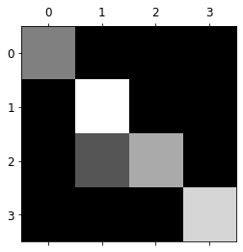
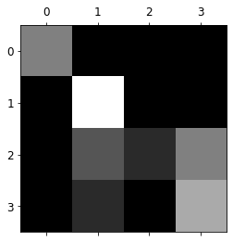
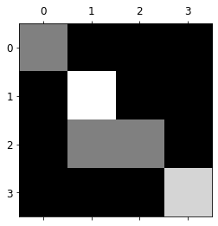
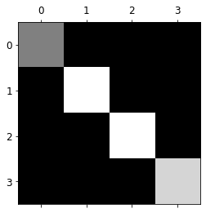
测试
LR_PCA
RF_PCA
ANN_PCA
LR_Inf
RF_Inf
ANN_Inf

Slide 18
conclusion
发现
不足

Slide 19
发现
高维性
样本数目少
Logistic Regression (1.0) = ANN (1.0) > Random Forest (0.95)
利用Inf-FS算法进行降维
利用SE对降维数据进行样本扩充
Notes:
与大多数形式类的情况不同，由于基因数据的高维度和样本数据的缺乏，我们需要做细节上的考虑。第一个挑战是，如何降低数据的维度，同时获得的特征空间仍有足够的信息来进行准确的分类。此外，样本数量不足使问题复杂化，并增加了过拟合的风险。
这是一个基因数据集，每一个基因样本的每一个特征都代表到一个包含自然意义的基因，它具有高度的独立性，不能直接组合提取。
SE有利于肿瘤类型的分类，可能是因为，人类疾病通常是很多基因之间的相互作用，扩样后的每一个未被破坏的特征集都代表一个基因组合，足够大的基因组合可以有效地提高分类精度。

Slide 20
不足
SE1DCNN and SESAE
对Inf-FS算法的理解
调参
高维数据可视化
Notes:
表明上述两种基于样本扩展的分类模型优于支持向量机SVM，但由于实现难度较大，且现阶段结果已满足要求，暂没有试用。
为了获得更合适的超参数，避免陷入局部最优，我们以后应该多使用参数调整方法，如随机搜索、贝叶斯优化等。

Slide 21
谢谢观看，有不足，请多多包涵。

